Slide 1
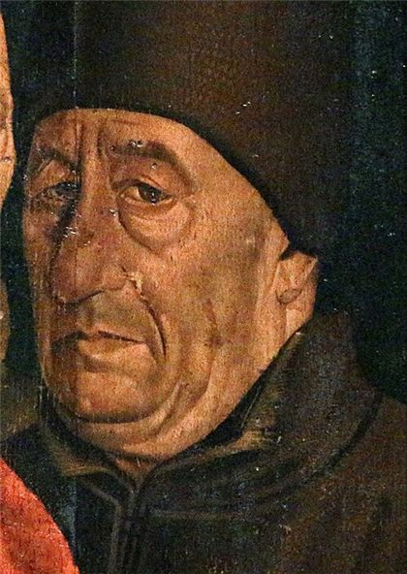
PORTUGUÊS, 1.º ANO, MÓDULO 1, LIÇÃO M1-F08, UNIDADE 3
EPI
6
Quem completa quem?
«A defesa da cidade», «cheias de gente», «correram para os paços»: três complementos, três funções. Vais aprender a distingui-los.
Fernão Lopes (retrato imaginado, Pollini). Domínio público
lê, faz, leva
Lição M1-F08, Quem completa quem?
1

Slide 2
ABRIR, CINCO MINUTOS
EPI
«O cerco» ou «O cerco de Lisboa»: que título escolherias para uma notícia, e porquê?
Lição M1-F08, Quem completa quem?
2

Slide 3
LER
EPI
Três complementos
Complemento do nome: completa o sentido de um nome, muitas vezes derivado de um verbo (defender a cidade → a defesa da cidade). Complemento do adjetivo: completa o sentido de um adjetivo (cousas pouco amigas da natureza). Complemento oblíquo: completa o sentido de um verbo, com preposição, e não é substituível por «lhe» (Todos correram para os paços).
Lição M1-F08, Quem completa quem?
3

Slide 4
O ESSENCIAL
EPI
Três coisas a fixar
1
Um complemento completa o sentido de outra palavra: do nome («a defesa da cidade»), do adjetivo («cheias de gente») ou do verbo, o complemento oblíquo («correram para os paços»).
2
Para decidir, pergunta de que palavra depende o grupo e o que acontece à frase se ele sair.
3
Os complementos tornam um título mais informativo: dizem de quem, de quê, para onde.
Lição M1-F08, Quem completa quem?
4

Slide 5
VER, E COMPLETAR NO CADERNO
EPI
Que complemento está sublinhado?
FRASE | FUNÇÃO
A morte do conde espalhou-se pela cidade.
A guarda dos muros foi repartida.
O cerco de Lisboa durou mais de três meses.
Comiam cousas pouco amigas da natureza.
As ruas estavam cheias de gente.
Lição M1-F08, Quem completa quem?
5

Slide 6
VER
EPI
Como decidir
Pergunta ao nome ou ao adjetivo: exige este complemento? Se o tiro, a palavra fica a pedir alguma coisa («a defesa» de quê? «cheias» de quê?): é complemento. Se posso tirar sem faltar nada («a casa de pedra» → «a casa»), é modificador.
Um teste é uma pista: confirma sempre com o sentido.
Lição M1-F08, Quem completa quem?
6

Slide 7
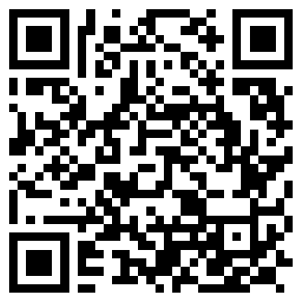
AGORA NO TELEMÓVEL, QUINZE MINUTOS
EPI
Abre a lição no telemóvel
1
Lê e responde aos cartões, um de cada vez
2
No fim, o cartão extra
3
O percurso marca a lição como feita
pedrohfernandes-klk.github.io/​pt/​m1/​licao-m1-f08/​
Lição M1-F08, Quem completa quem?
7

Slide 8
PAUSA: CARTÕES NO TELEMÓVEL
EPI
Três minutos, com placar
1
Na lição, toca em «Sala» e escreve o código do ecrã e uma alcunha
2
Faz os cartões que o ecrã indica
3
Quando acabares, olha para o placar
pedrohfernandes-klk.github.io/​pt/​m1/​licao-m1-f08/​
Lição M1-F08, Quem completa quem?
8

Slide 9
SÍNTESE
EPI
Para fixar
1
Três complementos, três palavras que pedem: o nome («a guarda dos muros»), o adjetivo («cheias de gente») e o verbo («precisavam de trigo»).
2
O teste é sempre o mesmo, tirar e ler: se a palavra fica a pedir, é complemento; se nada falta, é modificador.
3
Num título, o complemento do nome é o que informa: «O cerco de Lisboa» diz de que cerco se trata; «O cerco» não diz nada.
Lição M1-F08, Quem completa quem?
9

Slide 10
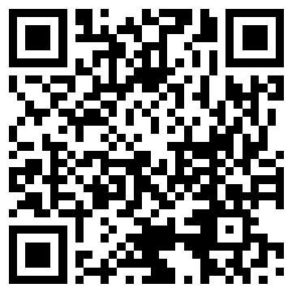
ATÉ À PRÓXIMA AULA
EPI
No telemóvel ou no PC da escola
1
Termina o baralho da lição M1-F08 e o cartão extra
2
Espreita a lição seguinte, «Lisboa cercada»
3
Antes de sair: foto do caderno para o portefólio
pedrohfernandes-klk.github.io/​pt/​m1/​
Lição M1-F08, Quem completa quem?
10

